Slide 1
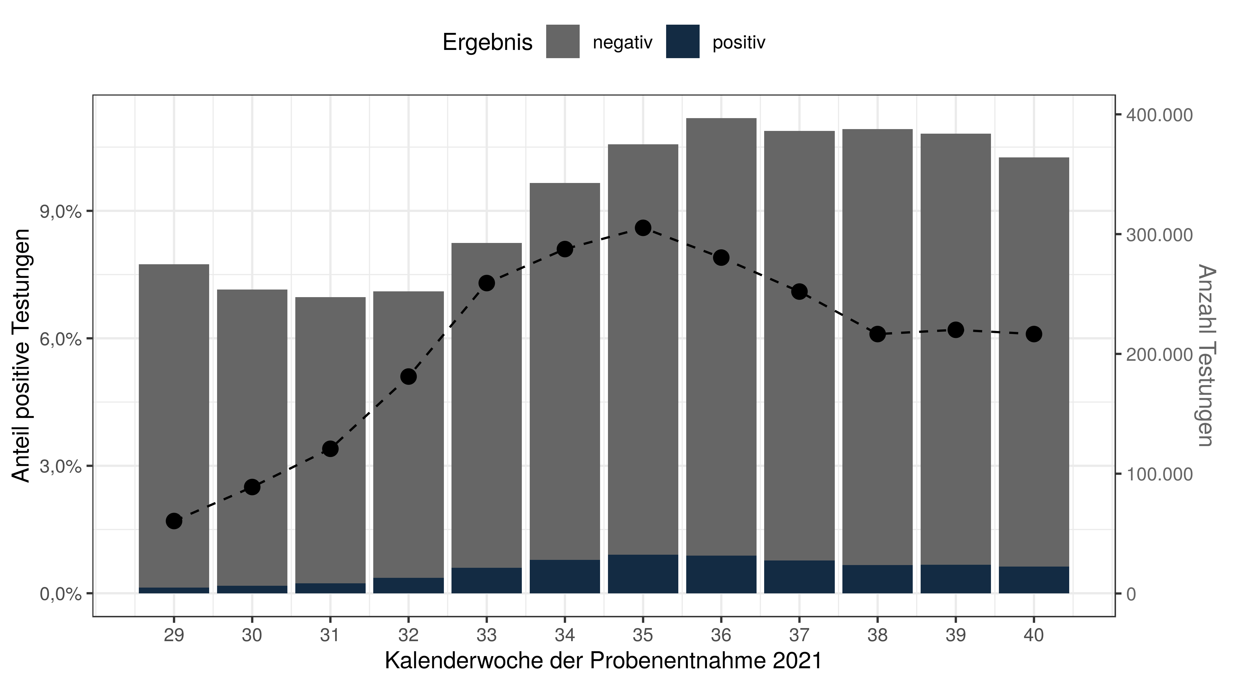
Anzahl der Testungen und Positivenanteile pro Woche (SARS in ARS) Datenstand 12.10.2021
3.956.784 Testungen (77 teilnehmende Labore in letzten 12 Kalenderwochen)
Positiv: 239.733 (6.1%)

Slide 2
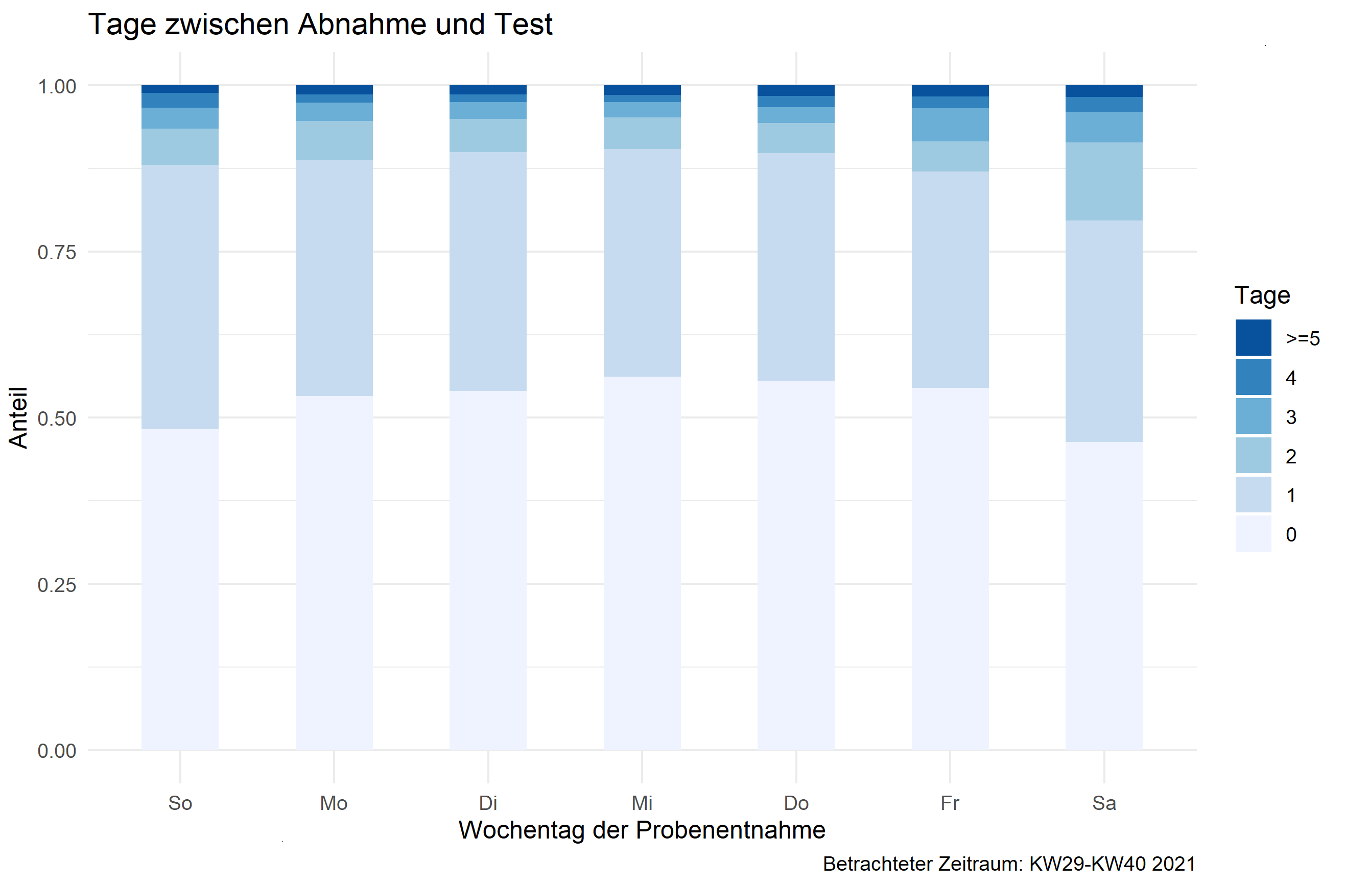
Darstellung des Testverzugs in den letzten 12 Wochen nach Wochentag der Probenentnahme Datenstand 12.10.2021

Slide 3
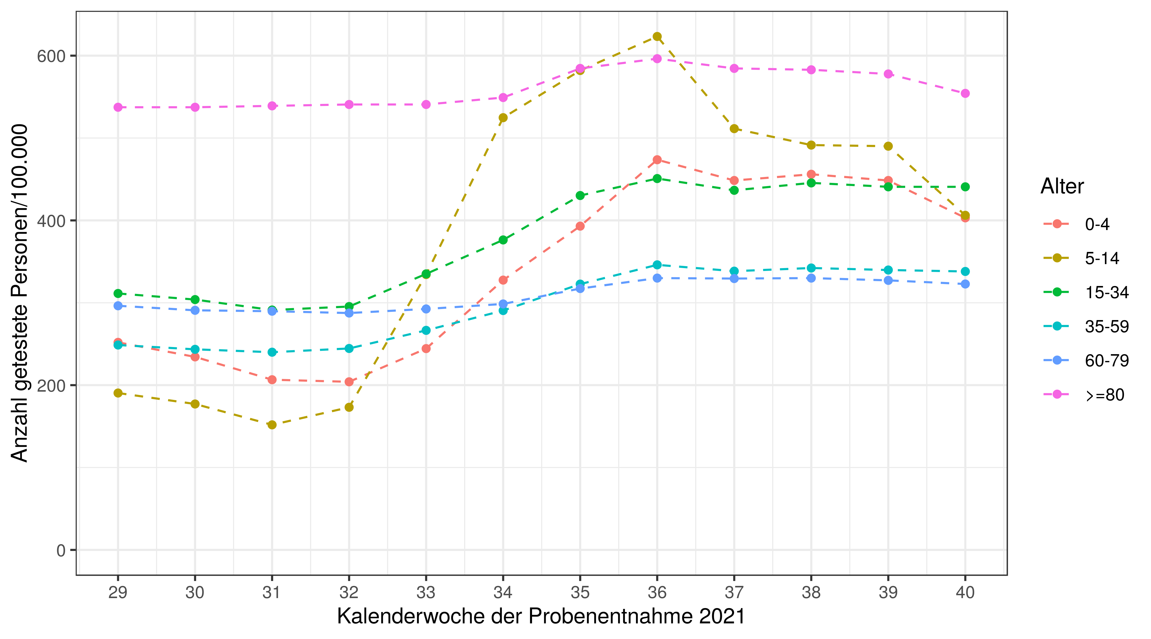
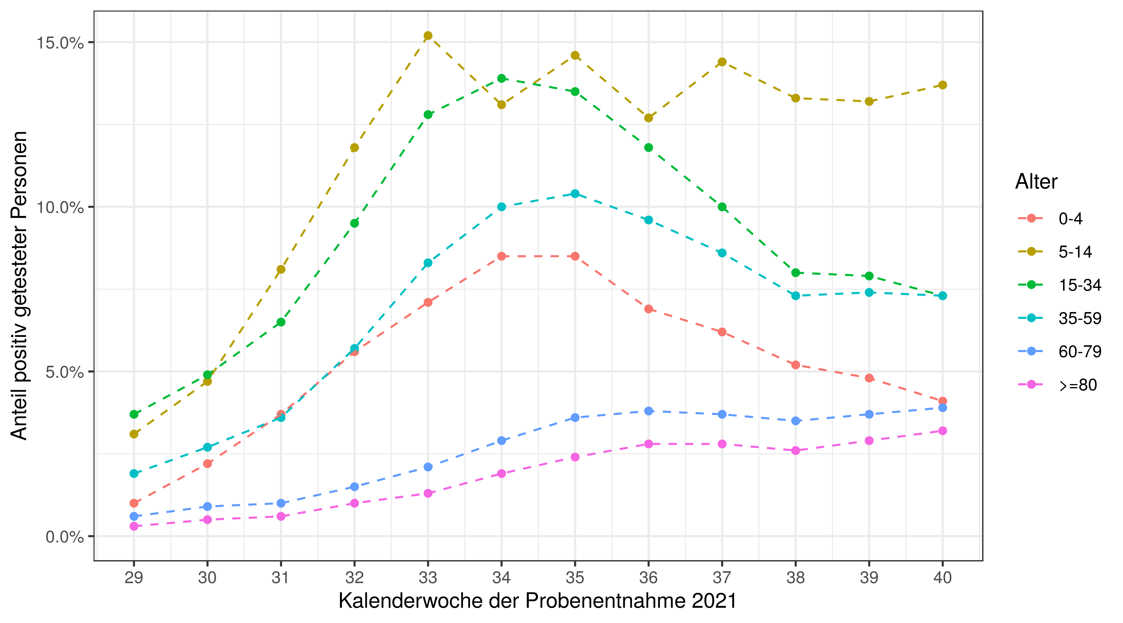
Alterstratifizierte Testungen und Positivenanteile (SARS in ARS) – Datenstand 12.10.2021

Slide 4
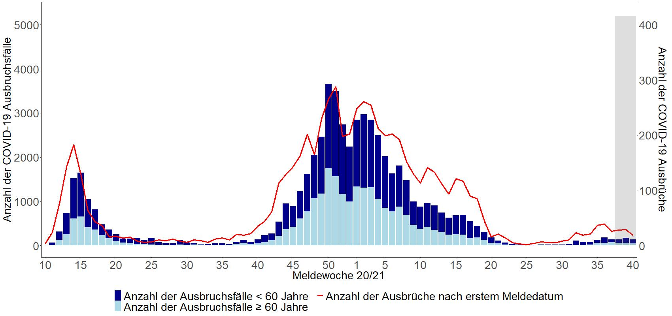
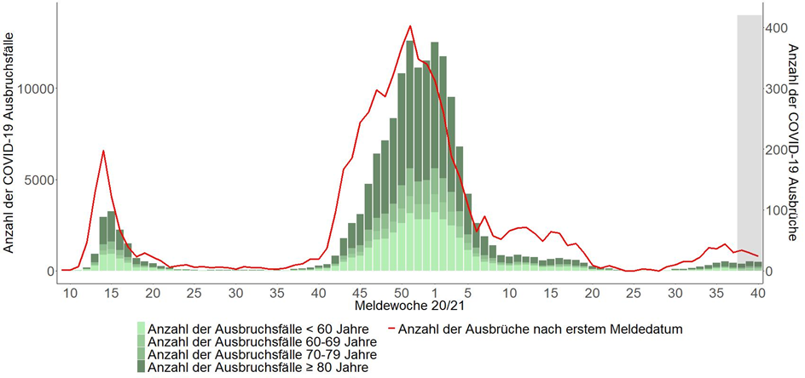
Ausbrüche in medizinischen Behandlungseinrichtungen und Alten- und Pflegeheimen – Meldedaten (bis MW40)
Anzahl aktive Ausbrüche: 35 medizinischen Behandlungseinrichtungen (Vorwoche: 39) 65 Alten- und Pflegeheimen (Vorwoche: 52)

